Slide 1
JavaScript 面向对象编程
文化信息学院

Slide 2
目录
1.面向对象编程概述
2.创建对象
3.原型继承：原型与原型链
4.类

Slide 3
面向对象编程概述
1
Notes:
既然是一等对象，那么函数肯定有自己的属性和方法。

Slide 4

JavaScript 面向对象编程
1
面向对象编程概述
什么是面向对象编程
面向对象编程经常被用于对真实世界的对象表示建模。
基本特征：
继承
封装
多态
基本概念：
类
对象

Slide 5
JavaScript 面向对象编程
1
面向对象编程概述
OOP基本特征 – 封装
在用榨汁机时，把水果放进机器，按下ON按钮，流出果汁。不知道它怎么做到的，只知道它发出很大的噪音！
这就演示了封装的概念：内部运作隐藏在对象内，只有基本功能暴露给最终用户，比如ON按钮。
在OOP中，这包括把所有编程逻辑放在一个对象中，让方法对实现功能可用，而外部世界不需要知道它如何做的。

Slide 6
JavaScript 面向对象编程
1
面向对象编程概述
OOP基本特征 – 多态
有很多有ON按钮的设备，不过每台设备的on按钮的工作方式都略有不同。
榨汁机和厨房中其它设备一样用同样的电源插座。
还能把不同类型的水果放进榨汁机中，榨汁机都可以榨出汁来。
这些示例演示了多态的概念：同样的过程可以用于不同的对象。
在OOP中，这意味着不同的对象可以共享相同的方法，但是也能用更特定的实现来重写共享的方法。

Slide 7


JavaScript 面向对象编程
1
面向对象编程概述
OOP基本特征 – 继承
榨汁机的下一个型号可以处理更多类型的水果，并且更安静一些。不过，内部使用了很多与原榨汁机相同的部件。
这演示了继承的概念：采用一个对象的特性，然后添加一些新特性。
在OOP中，这意味着可以继承已存在对象的所有属性和方法。然后可以通过添加新属性和方法来改进其功能。

Slide 8
JavaScript 面向对象编程
1
面向对象编程概述
OOP基本概念
类 与 对象
基于类的编程语言（Java、C++、C# 等）：类是对象的模板，对象是类的实例。
JavaScript 在 ES6 之前没有类，并且用实际的对象的概念作为创建更多对象的蓝图。这被称为基于原型的语言。
在榨汁机示例中，这可能涉及创建一个实际的原型榨汁机，然后使用这个原型作为创建其它榨汁机的基础。基于这个原型的榨汁机能做该原型能做的任何事情，有些还能做更多的事情。
即使ES6现在支持类了，它在后台依然用的是这种原型继承模型 -- 语法糖而已。
Notes:
很多面向对象的编程语言，比如Java和Ruby，被称为基于类的语言。这是因为它们使用类（class）来定义对象的蓝图。然后对象被创建为该类的实例，并且继承该类的所有属性和方法。在我的榨汁机示例中，榨汁机类表示榨汁机的设计，生产线上生产的每一台榨汁机就是该类的实例。
JavaScript在ES6之前没有类，并且用实际的对象的概念作为创建更多对象的蓝图。这被称为基于原型的语言。在榨汁机示例中，这可能涉及创建一个实际的原型榨汁机，然后使用这个原型作为创建其它榨汁机的基础。基于这个原型的榨汁机能做该原型能做的任何事情，有些还能做更多的事情。即使ES6现在支持类了，它在后台依然用的是这种原型继承模型。

Slide 9
创建对象
2
Notes:
面向对象编程的第一步，就是要生成对象。

Slide 10
JavaScript 面向对象编程
2
创建对象
创建对象的方式
对象字面量
构造函数
Object.create()
ES6 类

Slide 11
JavaScript 面向对象编程
2
创建对象
创建对象的方式 – 对象字面量
const dog = {
name: '豆豆',
breed: '泰迪',
color: '棕色',
bark() {
return '汪汪！';
}
};
Notes:
我们经常要创建很多相同类型的对象。假设我们有一个网站，在这个网站上，人们可以浏览狗！
对每一只狗，我们都需要对象来表示它！🐕
每只狗都有名字（name）、品种（breed）、颜色（color）以及一个bark()函数！

Slide 12
JavaScript 面向对象编程
2
创建对象
创建对象的方式 – 构造函数
function Dog(name, breed, color) {
this.name = name;
this.breed = breed;
this.color = color;
this.bark = function() {
return 'Woof!';
}
}
const dog1 = new Dog('Daisy', '拉布拉多', '黑色');
const dog2 = new Dog('Jack', '牧羊犬', '白色');
Notes:
创建对象的另一种方式是使用构造函数。构造函数是一种定义对象的属性和方法的函数。这里是用构造函数重写的dog示例：
我们用不着每次都写一个新对象，而是用一个构造函数，用new关键字创建Dog实例。
function Dog(name, breed, color) {
this.name = name;
this.breed = breed;
this.color = color;
this.bark = function() {
return 'Woof!';
}
}
关键字`this`用于表示被构造函数返回的对象。在上例中，我们用它来将name/breed/color属性设置为构造函数提供的实参, 还添加了一个bark(`方法，用来返回狗叫。
现在我们可以用`new`运算符创建dog构造函数的实例：
```
const dog1 = new Dog('Daisy', '拉布拉多', '黑色');
const dog2 = new Dog('Jack', '牧羊犬', '白色');
```
这返回赋值给变量dog1、dog2的对象，即Dog构造函数的一个实例。我们可以用`instanceof`运算符确定一下：
```
dog1 instanceof Dog
dog2 instanceof Dog
<< true
```
用这个函数创建的每个新对象会继承在该函数中定义的属性和方法。也就是说，dog1和dog2都会有name/breed/color属性和bark()方法。

Slide 13
JavaScript 面向对象编程
2
创建对象
创建对象的方式 – 类（ES6）
class Dog {
constructor(name, breed, color) {
this.name = name;
this.breed = breed;
this.color = color;
}
bark() {
return "汪汪！";
}
}
const dog = new Dog("豆豆", "泰迪", "棕色");
Notes:
在ES6之前，构造函数是在JavaScript中实现类似类行为的唯一方式。
ES6引入了新的类声明语法，所做的事情与构造函数完全一样，不过看起来与基于类的编程语言编写类很相似。如下是用类声明定义Dog的又一个示例：
> 按照惯例，构造函数或者类声明的名称都是首字母大写，这是基于类的面向编程语言中类所用的约定命名规则。
要创建一个Dog类的实例，又要用`new`运算符：
const dog = new Dog("豆豆", "泰迪", "棕色");
现在变量`dog`包含 Dog 类的一个实例，其行为与 Dog 对象完全相同：
类声明语法与构造函数语法工作方式完全相同，因为它实际上只是在后台以同样方式实现的语法糖。

Slide 14
JavaScript 面向对象编程
2
创建对象
创建对象的方式 – Object.create()
不知道构造函数的情况下：
const student = {
name: 'xiao',
age: 49
};
const student1 = Object.create(student);
console.log(student1.name);

Slide 15
原型继承：原型与原型链
3
Notes:
面向对象编程的第一步，就是要生成对象。

Slide 16
JavaScript 面向对象编程
3
原型继承：原型与原型链
But？
const dog = {
name: "豆豆",
breed: "泰迪",
color: "棕色",
bark() {
return "汪汪！";
},
};
console.log(dog.toString());
function Dog(name, breed, color) {
this.name = name;
this.breed = breed;
this.color = color;
this.bark = function () {
return "Woof!";
};
}
const dog1 = new Dog("Daisy", "拉布拉多", "黑色");
const dog2 = new Dog("Jack", "牧羊犬", "白色");
console.log(dog1.toString());
甚至空对象也有toString()!
const empty = {};
empty.toString();
toString()来自哪里？
Notes:
前面说过，对象是单个实物的抽象。通常需要一个模板，表示某一类实物的共同特征，然后对象根据这个模板生成。
典型的面向对象编程语言（比如 C++ 和 Java），都有“类”（class）这个概念。所谓“类”就是对象的模板，对象就是“类”的实例。但是，JavaScript 语言的对象体系，不是基于“类”的，而是基于构造函数（constructor）和原型链（prototype）。

Slide 17
JavaScript 面向对象编程
3
原型继承：原型与原型链
原型 - prototype
几乎每个JavaScript 对象都有一个与之关联的称为原型（prototype）的对象，所有对象都继承其原型对象的属性。toString()就来自于这个原型对象。
还记得吗？ 函数有一个属性：
prototype属性：引用一个称为原型对象的对象。
每个函数都有一个不同的原型对象。当一个函数被用作构造函数时，新创建的对象从原型对象继承属性。
但是。。。对象跟函数有什么关系？
Notes:
前面说过，对象是单个实物的抽象。通常需要一个模板，表示某一类实物的共同特征，然后对象根据这个模板生成。
典型的面向对象编程语言（比如 C++ 和 Java），都有“类”（class）这个概念。所谓“类”就是对象的模板，对象就是“类”的实例。但是，JavaScript 语言的对象体系，不是基于“类”的，而是基于构造函数（constructor）和原型链（prototype）。

Slide 18
JavaScript 面向对象编程
3
原型继承：原型与原型链
原型 - prototype
JavaScript 没有类，其对象体系是基于构造函数（constructor）和原型（prototype）链建立的。
JavaScript 语言使用构造函数（constructor）作为对象的模板。所谓”构造函数”，就是专门用来生成实例对象的函数。它就是对象的模板，描述实例对象的基本结构。一个构造函数，可以生成多个实例对象，这些实例对象都有相同的结构。
每个对象有一个 constructor 属性，返回该对象的构造函数。
每个构造函数都有一个 prototype 属性，引用该函数的原型。
function Dog(name, breed, color) {
this.name = name;
this.breed = breed;
this.color = color;
this.bark = function () {
return "Woof!";
};
}
const dog = new Dog("豆豆", "泰迪", "棕色");
console.log(dog.constructor); // [Function: Dog]
console.log(Dog.prototype); //
Notes:
JavaScript 没有类，其对象体系是基于构造函数（constructor）和原型链（prototype）建立的。
JavaScript 语言使用构造函数（constructor）作为对象的模板。所谓”构造函数”，就是专门用来生成实例对象的函数。它就是对象的模板，描述实例对象的基本结构。一个构造函数，可以生成多个实例对象，这些实例对象都有相同的结构。

Slide 19
JavaScript 面向对象编程
3
原型继承：原型与原型链
原型 - prototype
但，对象字面量没用构造函数啊？
对象字面量是一种语法糖，本质是：
const empty = {}; 等同于 const empty = new Object();
prototype为Object
Object.create(某个对象) ：就是指定某个对象为prototype。
ES6 Class 语法是构造函数的语法糖。
Notes:
JavaScript 没有类，其对象体系是基于构造函数（constructor）和原型链（prototype）建立的。
JavaScript 语言使用构造函数（constructor）作为对象的模板。所谓”构造函数”，就是专门用来生成实例对象的函数。它就是对象的模板，描述实例对象的基本结构。一个构造函数，可以生成多个实例对象，这些实例对象都有相同的结构。

Slide 20
JavaScript 面向对象编程
3
原型继承：原型与原型链
原型 – prototype 有什么用？
prototype 有什么用？实现继承，这就是所谓原型继承。
function Dog(name, breed, color) {
this.name = name;
this.breed = breed;
this.color = color;
this.bark = function() {
return 'Woof!';
}
}
const dog1 = new Dog('Daisy', '拉布拉多', '黑色');
const dog2 = new Dog('Jack', '牧羊犬', '白色');
Notes:
当我们创建Dog构造器函数时，它并不是我们创建的唯一对象。我们还自动创建了另一个对象，称为prototype（原型）！默认情况下，这个对象包含一个constructor属性，它只是对原始构造器函数的引用，在本例中是Dog。

Slide 21
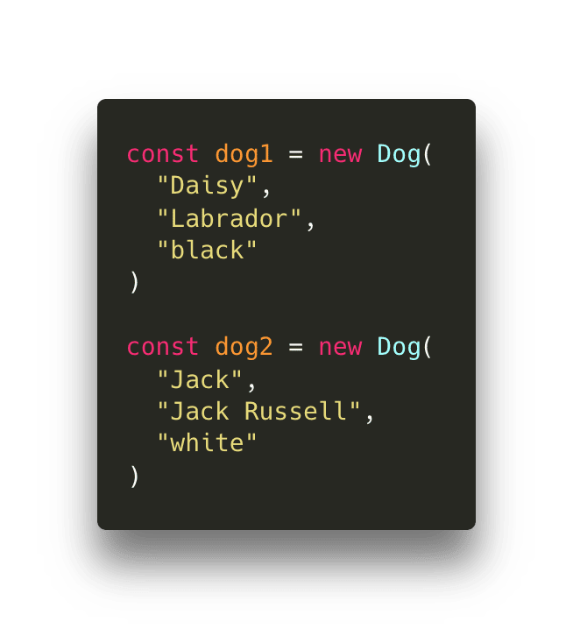
JavaScript 面向对象编程
3
原型继承：原型与原型链
原型 – prototype 有什么用？
Notes:
我们经常要创建很多相同类型的对象。假设我们有一个网站，在这个网站上，人们可以浏览狗！
对每一只狗，我们都需要对象来表示它！🐕 我们用不着每次都写一个新对象，而是用一个构造器函数，用new关键字创建Dog实例。
每只狗都有名字（name）、品种（breed）、颜色（color）以及一个bark()函数！
当我们创建Dog构造器函数时，它并不是我们创建的唯一对象。我们还自动创建了另一个对象，称为prototype（原型）！默认情况下，这个对象包含一个constructor属性，它只是对原始构造器函数的引用，在本例中是Dog。
Dog构造器函数上的prototype属性是不可枚举的，也就是说，当我们试图访问对象的属性时，它是不会出现。但它依然存在！
好吧，那么为什么我们会有这个属性对象呢？首先，我们来创建一些我们想展示的狗。为简单起见，我叫它们dog1和dog2。dog1是Daisy，一只可爱的黑色拉布拉多犬！dog2是Jack，一只无畏的白色杰克罗素犬！😎
下面我们把dog1输出到控制台，并展开其属性！
我们可以看到添加的属性，如name、breed、color和bark。但是__proto__ 属性是什么玩意！它是不可枚举的，也就是说当我们试图获取对象的该属性时，它通常不会出现。下面我们把它展开！😃

Slide 22
JavaScript 面向对象编程
3
原型继承：原型与原型链
原型 – prototype 有什么用？
Notes:
我们经常要创建很多相同类型的对象。假设我们有一个网站，在这个网站上，人们可以浏览狗！
对每一只狗，我们都需要对象来表示它！🐕 我们用不着每次都写一个新对象，而是用一个构造函数，用new关键字创建Dog实例。
每只狗都有名字（name）、品种（breed）、颜色（color）以及一个bark()函数！
当我们创建Dog构造函数时，它并不是我们创建的唯一对象。我们还自动创建了另一个对象，称为prototype（原型）！默认情况下，这个对象包含一个constructor属性，它只是对原始构造函数的引用，在本例中是Dog。
Dog构造器函数上的prototype属性是不可枚举的，也就是说，当我们试图访问对象的属性时，它是不会出现。但它依然存在！
好吧，那么为什么我们会有这个属性对象呢？首先，我们来创建一些我们想展示的狗。为简单起见，我叫它们dog1和dog2。dog1是Daisy，一只可爱的黑色拉布拉多犬！dog2是Jack，一只无畏的白色杰克罗素犬！😎
下面我们把dog1输出到控制台，并展开其属性！
我们可以看到添加的属性，如name、breed、color和bark。但是__proto__ 属性是什么玩意！它是不可枚举的，也就是说当我们试图获取对象的该属性时，它通常不会出现。下面我们把它展开！😃
哇哦，它看起来就像Dog.prototype对象！你猜怎么着，__proto__就是对Dog.prototype对象的一个引用。这就是原型继承的目的：构造函数的每个实例都可以访问构造函数的原型！🤯

Slide 23
JavaScript 面向对象编程
3
原型继承：原型与原型链
原型 – prototype 有什么用？
Notes:
为什么这很酷呢？有时我们有一些所有实例都共享的属性。比如本例中的bark函数：它对每个实例都是完全相同的，那么与其每次创建一个新的dog时都创建一个新函数，每次都消耗内存，还不如将其添加到Dog.prototype对象！🥳

Slide 24
JavaScript 面向对象编程
3
原型继承：原型与原型链
原型链
Notes:
每当我们试图访问实例上的属性时，引擎首先在本地搜索，看看该属性是否在对象本身上定义。不过，如果找不到我们要访问的属性，那么引擎就会通过__proto__属性沿着原型链遍历！

Slide 25
JavaScript 面向对象编程
3
原型继承：原型与原型链
原型链
Notes:
现在这只是一个步骤，但它可以包含几个步骤！如果继续往下看，我们就可能会注意到，当展开__proto__对象时，并没有包含一个显示Dog.prototype的属性。Dog.prototype本身是一个对象，也就是说它实际上是Object构造函数的一个实例！这意味着Dog.prototype也包含一个__proto__属性，这个属性是对Object.prototype的一个引用！

Slide 26
JavaScript 面向对象编程
3
原型继承：原型与原型链
原型链
Notes:
最后，我们就有了所有内置方法来自何方的答案：它们在原型链上！😃
比如.toString（）方法。它是在dog1对象上本地定义的吗？嗯，不是的。。它是定义在dog1.__proto__的引用，即Dog.prototype对象上的吗？也不是！它是定义在Dog.prototype.__proto__的引用，即Object.prototype对象上的吗？是的！🙌🏼

Slide 27
JavaScript 面向对象编程
3
原型继承：原型与原型链
ES6 类只是构造函数的语法糖
Notes:
现在，我们刚刚用过了构造函数（function Dog() { ... })，它仍然是有效的JavaScript。不过，ES6实际上为构造函数以及处理原型引入了一种更简单的语法：类！
类只是构造函数的语法糖。其工作机制还是一样的！
我们用class关键字编写类。类有一个constructor函数，它基本上就是我们用ES5语法编写的构造函数！我们要添加到原型中的属性是在类主体本身上定义的。

Slide 28
JavaScript 面向对象编程
3
原型继承：原型与原型链
类（ES6）
好处
ES6类声明比构造函数语法更好，因为更简洁，更易读；
类定义中的所有代码隐式都是严格模式，所以不需要用`'use strict'`语句；
使用ES6类声明还避免了构造函数有关的很多缺点。
比如：如果试图不用 new 运算符调用类构造函数，就会抛出一个错误，而用构造函数做同样的事情会引起很多很难查出的问题。
// 用构造函数 - noDice 被设置为undefined，而没有任何警告
const noDice = Dice();
noDice // undefined
// 用类 - 会抛出一个错误
const noDice = Dice(); //TypeError: Class constructor Dice cannot be invoked without 'new'

Slide 29
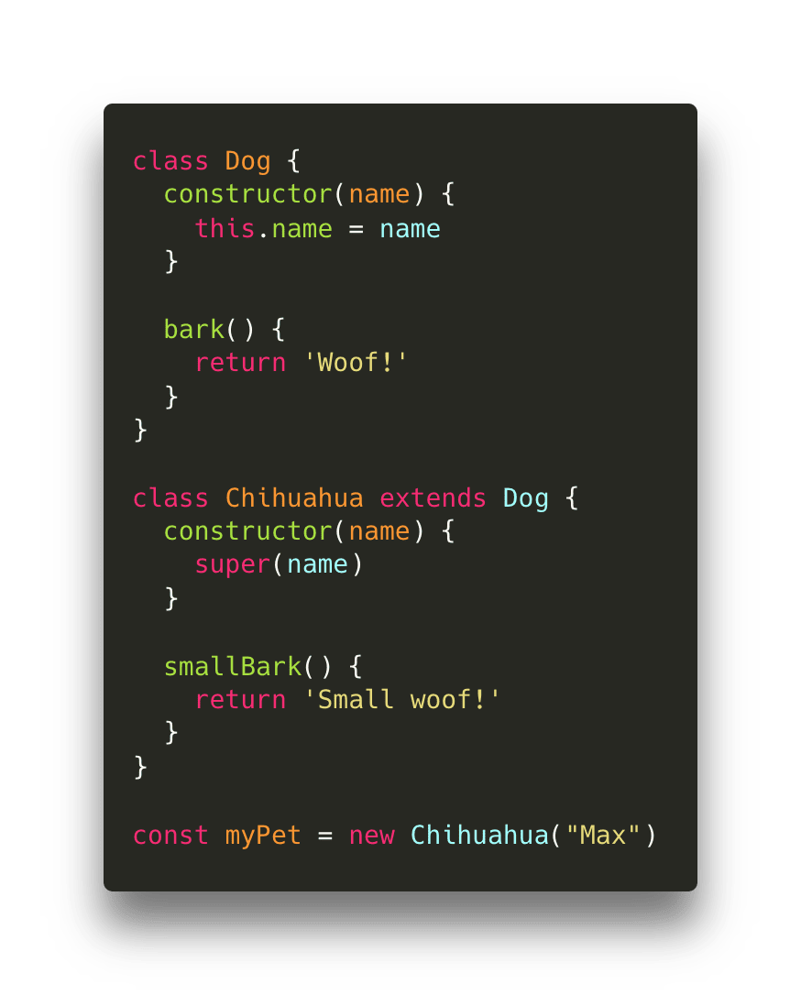
JavaScript 面向对象编程
3
原型继承：原型与原型链
类（ES6）
类的另一个好处是，我们可以很容易地继承其他类。
super关键字： 访问父类的构造函数。
Notes:
类的另一个好处是，我们可以很容易地继承其他类。
假设我们要展示几只相同品种的狗，即吉娃娃狗（chihuahua）！不管咋样，吉娃娃依然是狗。为简单起见，我们现在只保留一个name属性给Dog类。不过这些吉娃娃也可以做些特别的事情，它们的叫声很小（smallBark），它们的叫声不是Woof!，而是Small woof!。🐕
在继承的类中，我们可以使用super关键字访问父类的构造函数。父类的构造函数期望的参数，我们必须传递给super：在本例中是name。

Slide 30
JavaScript 面向对象编程
3
原型继承：原型与原型链
类（ES6）
Notes:
myPet既可以访问Chihuahua.prototype，又可以访问Dog.prototype（并且由于Dog.prototype是个对象，又可以自动访问Object.prototype）。
由于Chihuahua.prototype有smallBark函数，而Dog.Prototype有bark函数，因此在myPet上，我们既可以访问smallBark，也可以访问bark！

Slide 31
JavaScript 面向对象编程
3
原型继承：原型与原型链
类（ES6）
Notes:
现在我们可以料想得到，原型链不会永远持续下去。最终有一个原型等于null的对象：在本例中就是Object.prototype对象！如果我们尝试访问在本地或原型链上找不到的属性，就会返回undefined。

Slide 32
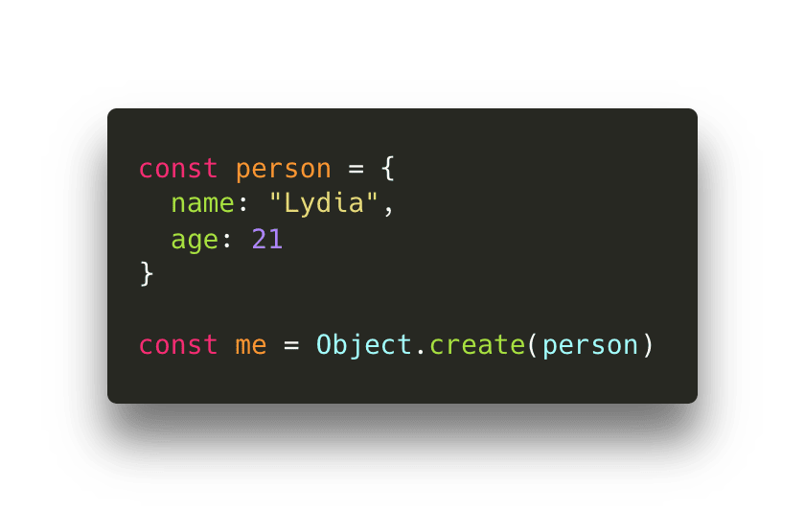
JavaScript 面向对象编程
3
原型继承：原型与原型链
Object.create()指定原型
Notes:
尽管我在这里用构造器函数和类解释了将原型添加到对象的所有内容，但是将原型添加到对象还有一种方法，就是用Object.create()方法。用这个方法，我们可以创建一个新对象，并可以准确指定该对象的原型！💪🏼
为此，我们将已有对象作为参数传递给Object.create方法。该对象就是我们创建的对象的原型！
我们没有向对象me添加任何属性，它仅包含不可枚举的__proto__属性！__proto__属性引用了我们定义为原型的对象：person对象，它有一个name和一个age属性。由于person对象是一个对象，因此person对象上的__proto__属性值就是Object.prototype（不过为了使更容易阅读，我没有在gif上展开该属性！）。

Slide 33
类（ES6）
4

Slide 34
JavaScript 面向对象编程
4
类
如何创建类
定义： class 关键字
初始化：constructor()
字段：
实例字段（公有、私有）
静态字段（公有、私有）
方法
实例方法（公有、私有）
静态方法（公有、私有）
getter/setter

Slide 35
JavaScript 面向对象编程
4
类
定义类
class User {
// 类主体
}
const myUser = new User();
类声明 →
类表达式 →
无论类声明还是类表达式，都不提升！
const User = class {
// 类主体
};
const myUser = new User();

Slide 36
JavaScript 面向对象编程
4
类
初始化
constructor(param1, param2, ...) 是类的主体中的一个特殊方法，用于设置每个实例的初始状态，处理在用 new 调用时传递进来的参数。
如果没有为类定义一个构造函数，就会创建一个默认的构造函数。默认构造函数是个空函数，不会修改实例。
JavaScript 类只能有一个构造函数。
class User {
constructor(name) {
this.name = name;
}
}
const myUser = new User('xiaojichao');
Notes:
构造函数设置每个实例的初始状态，处理在用 new 调用时传递进来的参数。

Slide 37
JavaScript 面向对象编程
4
类
添加字段
类字段是保存信息的变量。字段可以绑定到两种实体上：
类的实例上的字段
类本身上的字段（即静态字段）
字段还有两种可访问性级别：
公共：字段在任何地方都是可访问的
私有：字段只在类的主体内是可访问的

Slide 38
JavaScript 面向对象编程
4
类
添加字段1 -公共实例字段
隐式添加 →
缺点：很难掌握字段列表。必须从构造函数的代码中辨认它们。
显式添加（提案） →
对公共字段的访问或者更新没有限制。可以在构造函数、方法以及类的外部读取公共字段，并对其赋值。
class User {
constructor(name) {
this.name = name;
}
}
class User {
name = 'unknown';
constructor() {
// 不初始化
}
}
const myUser1 = new User();
myUser1.name = 'xiaojichao';
console.log(myUser1.name); // xiaojichao
const myUser2 = new User();
console.log(myUser2.name); // unknown
Notes:
下面我们再看看前面的代码段：
class User {
constructor(name) {
this.name = name;
}
}
表达式 this.name = name 创建了一个实例字段 name，并给它赋了一个初始值。
之后，我们就可以用属性访问器访问 name 字段了：
const user = new User('Jon Snow');
user.name; // => 'Jon Snow'
name是一个公共字段，因为我们可以在 User 类的主体之外访问它。
当字段是像前面的场景一样，在构造函数内隐式创建时，很难掌握字段列表。必须从构造函数的代码中辨认它们。
更好的方法是显式声明类字段。这样不管构造函数做什么，实例就总是有相同的一组字段。
类字段提案让我们可以在类的主体内定义字段。此外，还可以立即指示初始值：
class SomeClass {
field1;
field2 = 'Initial value';
// ...
}
下面我们修改 User 类，声明一个公共字段 name：
class User {
name;
constructor(name) {
this.name = name;
}
}
const user = new User('Jon Snow');
user.name; // => 'Jon Snow'
类的主体内的 name; 声明了一个公共字段 name。
以这种方式声明的公共字段具有表现力：快速查看字段声明就足以理解类的数据结构。
此外，类字段可以在声明时马上进行初始化。
class User {
name = 'Unknown';
constructor() {
// No initialization
}
}
const user = new User();
user.name; // => 'Unknown'
类体内的 name = 'Unknown' 声明了一个字段 name，并用值 'Unknown' 对其初始化。
对公共字段的访问或者更新没有限制。可以在构造函数、方法以及类的外部读取公共字段，并对其赋值。

Slide 39
JavaScript 面向对象编程
4
类
添加字段2 – 私有实例字段
实现封装，隐藏类的内部细节。
私有字段只在类的主体内是可访问的。
在字段名签名加上特殊符号 #。
每次用该字段时都必须保留前缀 #：声明、读取、修改的时候都必须保留
class User {
#name;
constructor(name) {
this.#name = name;
}
getName() {
return this.#name;
}
}
const user = new User('xiaojichao');
console.log(user.getName()); // => 'xiaojichao'
console.log(user.#name); // SyntaxError is thrown
Notes:
封装是一个重要的概念，可以隐藏类的内部细节。使用被封装的类的人只依赖于类提供的公共接口，而不耦合到类的实现细节。
当实现细节发生改变时，用封装组织的类更容易更新。
要隐藏对象内部数据，一种好方法是使用私有字段。这些字段只能在它们所属的类中读取和更改。类的外部世界不能直接更改私有字段。
私有字段只在类的主体内是可访问的。
在字段名前面加上特殊符号 # 就让它变成私有的，比如 #myField。每次用该字段时都必须保留前缀 #：声明、读取、修改的时候都必须保留。
下面我们确保字段 #name 可以在实例初始化时设置一次：
class User { #name; constructor(name) { this.#name = name; } getName() { return this.#name; } } const user = new User('Jon Snow'); user.getName(); // => 'Jon Snow' user.#name; // SyntaxError is thrown
#name 是个私有字段。我们可以在 User 的类体内访问和修改 #name。方法 getName() 可以访问私有字段 #name。
但是如果在 User 类体外面访问私有字段 #name，就会抛出一个语法错误：SyntaxError: Private field '#name' must be declared in an enclosing class。

Slide 40
JavaScript 面向对象编程
4
类
添加字段3 – 公共静态字段
类本身上定义的字段
语法：static 字段名
class User {
static TYPE_ADMIN = "admin";
static TYPE_REGULAR = "regular";
name;
type;
constructor(name, type) {
this.name = name;
this.type = type;
}
}
const admin = new User("网站管理员", User.TYPE_ADMIN);
admin.type === User.TYPE_ADMIN; // => true
Notes:
我们还可以在类本身上定义字段：静态字段。这些对于定义类常量或者存储特定于类的信息很有帮助。
要在 JavaScript 类中创建静态字段，请使用特殊关键字 static 后跟字段名：static myStaticField。
下面我们添加一个新字段 type 来表示用户类型：admin 或者 regular。静态字段 TYPE_ADMIN 和 TYPE_REGULAR 是区分用户类型的便捷常量：
class User {
static TYPE_ADMIN = "admin";
static TYPE_REGULAR = "regular";
name;
type;
constructor(name, type) {
this.name = name;
this.type = type;
}
}
const admin = new User("网站管理员", User.TYPE_ADMIN);
admin.type === User.TYPE_ADMIN; // => true
static TYPE_ADMIN 和 static TYPE_REGULAR 在 User 类内定义静态变量。要访问静态字段，必须用类后跟字段名：User.TYPE_ADMIN 和 User.TYPE_REGULAR。

Slide 41
JavaScript 面向对象编程
4
类
添加字段4 – 私有静态字段
类本身上定义的字段
语法：static #字段名
class User {
static #MAX_INSTANCES = 2;
static #instances = 0;
name;
constructor(name) {
User.#instances++;
if (User.#instances > User.#MAX_INSTANCES) {
throw new Error('无法创建User实例');
}
this.name = name;
}
}
new User('Jon Snow');
new User('Arya Stark');
new User('Sansa Stark'); // 抛出错误
Notes:
时，即使静态字段也是我们想要隐藏的实现细节。就这一点而言，我们将静态字段设置为私有。
为把静态字段变成私有的，请在字段名前加上特殊符号 #：static #myPrivateStaticField。
下面假设我们想要限制 User 类的实例数。为隐藏实例限制的细节，可以创建私有静态字段：
class User { static #MAX_INSTANCES = 2; static #instances = 0; name; constructor(name) { User.#instances++; if (User.#instances > User.#MAX_INSTANCES) { throw new Error('Unable to create User instance'); } this.name = name; } } new User('Jon Snow'); new User('Arya Stark'); new User('Sansa Stark'); // 抛出错误
静态字段 User.#MAX_INSTANCES 设置允许的最大实例数，静态字段 User.#instances 统计实际实例数。
这些私有静态字段只在 User 类内是可访问的。来自外部世界的任何东西都不能干扰限制机制：这就是封装的好处。

Slide 42
JavaScript 面向对象编程
4
类
添加方法1 – 公有实例方法
class User {
name;
constructor(name) {
this.name = name;
}
getName() {
return this.name;
}
nameContains(str) {
return this.getName().includes(str);
}
}
const user = new User("Jon Snow");
user.nameContains("Jon"); // => true
user.nameContains("Stark"); // => false
实例方法可以访问和修改实例数据。
实例方法可以调用其它实例方法，以及任何静态方法。
Notes:
字段保存数据。但是修改数据的能力是由作为类的一部分的特殊函数 -- 方法 -- 来执行的。
JavaScript 类既支持实例方法，也支持静态方法。
实例方法可以访问和修改实例数据。实例方法可以调用其它实例方法，以及任何静态方法。
比如，下面我们定义一个 getName() 方法返回 User 类中的 name：
class User { name = 'Unknown'; constructor(name) { this.name = name; } getName() { return this.name; } } const user = new User('Jon Snow'); user.getName(); // => 'Jon Snow'
getName() { ... } 是 User 类内的一个方法。user.getName() 是一个方法调用：它执行该方法，并返回计算值（如果有的话）。
在类方法以及构造函数中，this 值等于类实例。使用 this 访问实例数据：this.field，甚至可以调用其它方法：this.method()。
下面我们添加一个新方法 nameContains(str)，该方法有一个形参，并调用其它方法：
class User { name; constructor(name) { this.name = name; } getName() { return this.name; } nameContains(str) { return this.getName().includes(str); } } const user = new User('Jon Snow'); user.nameContains('Jon'); // => true user.nameContains('Stark'); // => false
nameContains(str) { ... } 是 User 类的一个方法，它接受一个形参 str。不仅如此，它还执行实例的另一个方法 this.getName() 来获取用户的名称。
方法也可以是私有的。为将方法变成私有的，在方法名前面加 # 前缀即可。
下面让 getName() 方法变成私有的：
class User { #name; constructor(name) { this.#name = name; } #getName() { return this.#name; } nameContains(str) { return this.#getName().includes(str); } } const user = new User('Jon Snow'); user.nameContains('Jon'); // => true user.nameContains('Stark'); // => false user.#getName(); // 抛出 SyntaxError
#getName() 是个私有方法。在方法 nameContains(str) 内，我们按这种方式调用私有方法：this.#getName()。
成为私有后，#getName() 就不能在 User 类体外面调用了。

Slide 43
JavaScript 面向对象编程
4
类
添加方法2 – 私有实例方法
方法名前加 #
不能在类体外调用
class User {
#name;
constructor(name) {
this.#name = name;
}
#getName() {
return this.#name;
}
nameContains(str) {
return this.#getName().includes(str);
}
}
const user = new User("Jon Snow");
user.nameContains("Jon"); // => true
user.nameContains("Stark"); // => false user.#getName(); // 抛出 SyntaxError
Notes:
方法也可以是私有的。为将方法变成私有的，在方法名前面加 # 前缀即可。
下面让 getName() 方法变成私有的：
class User { #name; constructor(name) { this.#name = name; } #getName() { return this.#name; } nameContains(str) { return this.#getName().includes(str); } } const user = new User('Jon Snow'); user.nameContains('Jon'); // => true user.nameContains('Stark'); // => false user.#getName(); // 抛出 SyntaxError
#getName() 是个私有方法。在方法 nameContains(str) 内，我们按这种方式调用私有方法：this.#getName()。
成为私有后，#getName() 就不能在 User 类体外面调用了。

Slide 44
JavaScript 面向对象编程
4
类
添加方法3 – 公有静态方法
直接绑定到类的函数，持有与类相关的逻辑，而不是与类的实例相关的逻辑。
语法：static 方法名() {}
规则：
静态方法可以访问静态字段；
静态方法不能访问实例字段。
class User {
static #takenNames = [];
static isNameTaken(name) {
return User.#takenNames.includes(name);
}
name = "Unknown";
constructor(name) {
this.name = name;
User.#takenNames.push(name);
}
}
const user = new User("Jon Snow");
User.isNameTaken("Jon Snow"); // => true
User.isNameTaken("Arya Stark"); // => false
Notes:
静态方法是直接绑定到类的函数。它们持有与类相关的逻辑，而不是与类的实例相关的逻辑。
为创建静态方法，请使用特殊关键字 static 后跟常规方法的语法：static myStaticMethod() { ... }。
当使用静态方法时，有两条简单的规则要记住：
静态方法可以访问静态字段。
静态方法不能访问实例字段。
比如，下面我们创建一个静态方法监测指定用户名是否已被占用。
class User { static #takenNames = []; static isNameTaken(name) { return User.#takenNames.includes(name); } name = 'Unknown'; constructor(name) { this.name = name; User.#takenNames.push(name); } } const user = new User('Jon Snow'); User.isNameTaken('Jon Snow'); // => true User.isNameTaken('Arya Stark'); // => false
isNameTaken() 是个静态方法，该方法使用静态私有字段 User.#takenNames 检查名称占用。
静态方法可以是私有的：static #staticFunction() {...}。同样，它们遵循隐私规则：只能在类体内调用私有静态方法。

Slide 45
JavaScript 面向对象编程
4
类
添加方法4 – 私有静态方法
语法：static #方法名() {}
不能在类体外调用
class User {
static #takenNames = [];
static #isNameTaken(name) {
return User.#takenNames.includes(name);
}
name = "Unknown";
constructor(name) {
this.name = name;
User.#takenNames.push(name);
}
}
const user = new User("Jon Snow");
User.#isNameTaken("Jon Snow"); // => TypeError
Notes:
静态方法可以是私有的：static #staticFunction() {...}。同样，它们遵循隐私规则：只能在类体内调用私有静态方法。

Slide 46
JavaScript 面向对象编程
4
类
添加方法5 – getter/setter
class User {
#nameValue;
constructor(name) {
this.name = name;
}
get name() {
return this.#nameValue;
}
set name(name) {
if (name === "") {
throw new Error(`User的 name 字段不能为空`);
}
this.#nameValue = name;
}
}
const user = new User("Jon Snow");
user.name; // getter 被调用, => 'Jon Snow'
user.name = "Jon White"; // setter 被调用 user.name = ""; // setter 抛出一个错误
getter 和 setter 模拟常规字段，但对如何访问和更改字段有更多的控制。
getter 在获取字段值时执行
setter 在设置值时执行
Notes:
getter 和 setter 模拟常规字段，但对如何访问和更改字段有更多的控制。
getter 在获取字段值时执行，而 setter 在设置值时执行。
为确保 User 的 name 属性不能为空，下面我们把自由字段 #nameValue 封装在 getter 和 setter 中：
class User { #nameValue; constructor(name) { this.name = name; } get name() { return this.#nameValue; } set name(name) { if (name === '') { throw new Error(`name field of User cannot be empty`); } this.#nameValue = name; } } const user = new User('Jon Snow'); user.name; // getter 被调用, => 'Jon Snow' user.name = 'Jon White'; // setter 被调用 user.name = ''; // setter 抛出一个错误
get name() {...} getter 是在访问字段的值 user.name 时执行的。
而 set name(name) {...} 是在字段用 user.name = 'Jon White' 更新时执行的。如果新值是空字符串，setter 就抛出一个错误。

Slide 47
JavaScript 面向对象编程
4
类
继承的实现
class User {
name;
constructor(name) {
this.name = name;
}
getName() {
return this.name;
}
}
class ContentWriter extends User {
posts = [];
}
const writer = new ContentWriter("John Smith");
writer.name; // => 'John Smith'
writer.getName(); // => 'John Smith'
writer.posts; // => []
JavaScript 中的类用 extends 关键字支持单继承
语法：class Child extends Parent { }
Child 类继承 Parent 的构造器、字段和方法
父类的私有成员不会被子类继承
Notes:
JavaScript 中的类用 extends 关键字支持单继承。
在表达式 class Child extends Parent { } 中，Child 类继承 Parent 的构造器、字段和方法。
比如，下面我们创建新子类 ContentWriter，它继承父类 User。
class User { name; constructor(name) { this.name = name; } getName() { return this.name; } } class ContentWriter extends User { posts = []; } const writer = new ContentWriter('John Smith'); writer.name; // => 'John Smith' writer.getName(); // => 'John Smith' writer.posts; // => []
ContentWriter 继承了 User 的构造器、方法 getName() 和字段 name。此外，ContentWriter 类声明一个新字段 posts。
请注意，父类的私有成员不会被子类继承。

Slide 48
JavaScript 面向对象编程
4
类
继承的实现 – super关键字
如果想在子类中调用父构造函数，需要使用在子构造函数中提供的特殊函数 super()。
请注意，在子构造函数内，在使用 this 关键字之前必须执行 super()
class User {
name;
constructor(name) {
this.name = name;
}
getName() {
return this.name;
}
}
class ContentWriter extends User {
posts = [];
constructor(name, posts) {
super(name);
this.posts = posts;
}
}
const writer = new ContentWriter('John Smith', ['Why I like JS']);
writer.name; // => 'John Smith'
writer.posts // => ['Why I like JS']
Notes:
5.1 父构造函数：constructor() 中的 super()
如果想在子类中调用父构造函数，需要使用在子构造函数中提供的特殊函数 super()。
比如，下面我们让 ContentWriter constructor 调用 User 的父构造函数，同时初始化 posts 字段：
class User { name; constructor(name) { this.name = name; } getName() { return this.name; } } class ContentWriter extends User { posts = []; constructor(name, posts) { super(name); this.posts = posts; } } const writer = new ContentWriter('John Smith', ['Why I like JS']); writer.name; // => 'John Smith' writer.posts // => ['Why I like JS']
子类 ContentWriter 内的 super(name) 执行父类 User 的构造函数。
请注意，在子构造函数内，在使用 this 关键字之前必须执行 super()。调用 super() 确保父构造器初始化实例。
class Child extends Parent { constructor(value1, value2) { // 不起作用！ this.prop2 = value2; super(value1); } }

Slide 49
JavaScript 面向对象编程
4
类
继承的实现 – super关键字
class User {
name;
constructor(name) {
this.name = name;
}
getName() {
return this.name;
}
}
class ContentWriter extends User {
posts = [];
constructor(name, posts) {
super(name);
this.posts = posts;
}
getName() {
const name = super.getName();
if (name === "") {
return "Unknown";
}
return name;
}
}
const writer = new ContentWriter("", ["Why I like JS"]);
writer.getName(); // => 'Unknown'
如果想在子方法内访问父方法，可以使用特殊的快捷方式 super。
方法重写的实现。
也可以在静态方法中用 super 访问父类的静态方法。
Notes:
5.2 父实例：方法中的 super
如果想在子方法内访问父方法，可以使用特殊的快捷方式 super。
class User { name; constructor(name) { this.name = name; } getName() { return this.name; } } class ContentWriter extends User { posts = []; constructor(name, posts) { super(name); this.posts = posts; } getName() { const name = super.getName(); if (name === '') { return 'Unknwon'; } return name; } } const writer = new ContentWriter('', ['Why I like JS']); writer.getName(); // => 'Unknwon'
子类 ContentWriter 的 getName() 直接访问来自父类 User 的方法 super.getName()。
这种功能称为方法重载。
请注意，也可以在静态方法中用 super 访问父类的静态方法。

Slide 50
下一次课见 ☺

